Slide 1
Le 01/07/2025
LP 1er Film
LYON
9h – 17h
Formation à destination des enseignants d’esthétique cosmétique
Nathalie JORET IEN SBSSA

Slide 2
OBJECTIFS
Partager les nouveautés
Se remémorer des éléments essentiels pour l’accompagnement des élèves
Partager les pratiques

Slide 3
ORDRE DU JOUR
Rappels : PFMP, attestations de compétences
Bilan BCP, BP ECP, BTS MECP
Professionnalisation des élèves
Famille BBE
L’IA au service des enseignants d’esthétique
Nouveautés dans le secteur de l’esthétique
Bourse de 1er équipement et nouveaux équipements
Notes:
Le rôle des inspecteurs
leurs filières respectives
le rôle de l'inspecteur référent
les enjeux de la reforme
comment les inspecteurs peuvent accompagner les RBDE dans leurs missions ?
d'autres sujets que vous souhaiteriez aborder

Slide 4
BTS
Métiers de l’esthétique cosmétique parfumerie
BTS Métiers de la coiffure
Préambule : secteur BBE
Tle BAC PRO Esthétique cosmétique parfumerie
Tle BAC PRO Métiers de la coiffure
BP Coiffure
Tle BAC PRO Perruquier posticheur
BP Esthétique cosmétique parfumerie
1ère BAC PRO Esthétique
cosmétique parfumerie
1ère BAC PRO Métiers de la coiffure
CS Coiffure, coupe, couleur
1ère BAC PRO Perruquier posticheur
CAP Esthétique cosmétique parfumerie
2nde professionnelle Métiers de la beauté et du bien-être
CAP Métiers de la coiffure
2nde BAC PRO Perruquier posticheur
Elèves issus de 3ème générale, prépa métiers, SEGPA
Notes:
BCP Perruquier posticheur

Slide 5
Nouveauté dans le secteur de l’esthétique
Rentrée 2025 : Ouverture CAP ECP 2 ans LP Benoit Charvet
MFR La Palma : Ouverture du CAP ECP en apprentissage

Slide 6
Nouveauté dans le secteur de l’esthétique
Texte relatif à la loi climat
Loi no 2021-1104 du 22 août 2021 portant lutte contre le dérèglement climatique et renforcement de la résilience face à ses effets
Article 22 ….. Au plus tard le 1er juillet 2022, il est interdit de fournir à un consommateur, sans demande de sa part, un échantillon de produit dans le cadre d’une démarche commerciale.
Décret no 2024-373 du 23 avril 2024 relatif aux conditions et modalités d’application du V de l’article L. 541-15-10 du code de l’environnement
« Art. D. 541-346. – Tout professionnel tenant à la disposition des consommateurs des échantillons de produits mentionnés à l’article D. 541-345 peut informer les consommateurs par tout moyen que ces échantillons ne peuvent leur être remis qu’à leur demande. Lorsque

Slide 7
Rappels : PFMP
 | CAP | BCP
Durée | 12 semaines : 3+3+3+3 | 20 Semaines : 3+3+4+4+3+3
Lieux | Structures qui permettent le développement des compétences sur les activités relatives : - aux techniques esthétiques - à la vente conseil | Structures qui permettent le développement des compétences sur les activités relatives : - aux prestations de beauté et de bien être visage et corps - à la relation et expérience client - au pilotage d’une entreprise
Nbre entreprise | Non précisé | Dans au moins deux entreprises
Rq | Le dossier de l’épreuve EP3 prendra appui sur une ou plusieurs PFMP

Slide 8
Rappels : PFMP (durée non conforme??)
 | CAP |  | BCP
Durée | 12 semaines : 3+3+3+3 |  | 20 Semaines : 3+3+4+4+3+3
Demande de dérogation : Demande formulée par le candidat ou son responsable légal Demande complétée par l’équipe pédagogique et signée par le chef d’établissement Demande expertisée par la DEC et l’inspecteur Retour possible : diminution de durée, rattrapage d’une partie, non validation de la durée
Epreuve support |  | EP3 : si les PFMP ne sont pas valides, le candidat n’est pas interrogé, il a zéro sur 20 à l’épreuve. | E32 : si les PFMP ne sont pas valides, le candidat n’est pas interrogé, il a « non valide » à l’épreuve.

Slide 9
Rappels : PFMP = répartition des responsabilités
Organisation et accompagnement des périodes de formation en milieu professionnel
Bulletin officiel n°13 du 31 mars 2016
2 - Définition et objectifs des périodes de formation en milieu professionnel
Les périodes de formation en milieu professionnel sont définies à l'article L. 124-1 du code de l'éducation : « Les périodes de formation en milieu professionnel (...) correspondent à des périodes temporaires de mise en situation en milieu professionnel au cours desquelles l'élève (...) acquiert des compétences professionnelles et met en œuvre les acquis de sa formation en vue de l'obtention d'un diplôme ou d'une certification et de favoriser son insertion professionnelle. Le stagiaire se voit confier une ou des missions conformes au projet pédagogique défini par son établissement d'enseignement et approuvées par l'organisme d'accueil. »

Slide 10
Rappels : PFMP = répartition des responsabilités
Organisation et accompagnement des périodes de formation en milieu professionnel
Bulletin officiel n°13 du 31 mars 2016
3.1 - Les responsabilités de chaque partie prenante à la convention
Le/la chef(fe) d'établissement est responsable de l'organisation générale (recherche de lieux de formation, désignation des enseignants référents, conventionnement, etc.). …
Les enseignant(e)s élaborent collectivement le projet pédagogique qui intègre la fonction et la place des périodes de formation en milieu professionnel et met en place, tout au long de la période, un suivi individualisé impliquant de veiller aux échanges d'informations entre l'organisme d'accueil et l'établissement et d'organiser avec celui-ci le temps de l'évaluation conjointe de l'élève…..

Slide 11
Rappels : PFMP = répartition des responsabilités
Organisation et accompagnement des périodes de formation en milieu professionnel
Bulletin officiel n°13 du 31 mars 2016
3.3 - La préparation des périodes de formation en milieu professionnel
3.3.1 La recherche des organismes d'accueil est menée sous la responsabilité de l'équipe pédagogique, coordonnée par le directeur ou la directrice délégué(e) aux formations technologiques et professionnelles, ce qui n'exclut pas une participation des élèves à cette recherche sous réserve que celle-ci soit préparée. Cependant, les élèves en début de cycle au lycée professionnel, s'ils peuvent prendre une part active à cette recherche, sont accompagnés par leurs enseignant(e)s.
Obligation de moyen et non de résultat

Slide 12
Rappels : Attestations de PFMP / gestion utilité
Les attestations de PFMP doivent être conserver pendant 1 an par l’établissement de formation.
Remettre un exemplaire à l’apprenant en fin de parcours :
Faire des photocopies à chaque retour de PFMP
Preuve en vue d’une embauche….

Slide 13
Rappels : Attestations compétences
Bulletin officiel n°30 du 25 août 2016 - Scolarisation des élèves en situation de handicap – Courrier adressé à tous les établissements scolaires TOUS les ans
Les élèves en situation de handicap, n'ayant pas obtenu une certification de niveau 3 à l'issue de leur scolarité, peuvent se voir délivrer une attestation justifiant des compétences acquises au regard du référentiel du diplôme préparé.

Slide 14
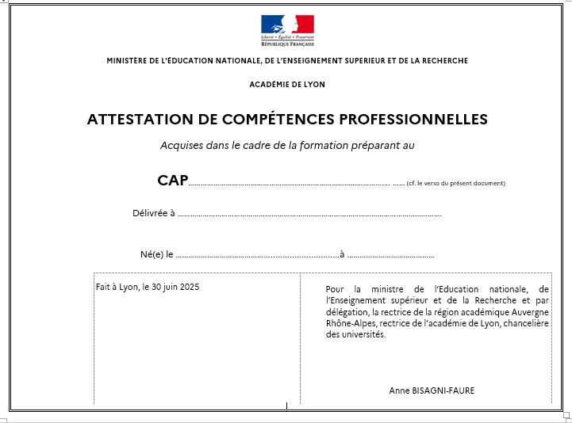
Rappels : Attestations compétences

Slide 15
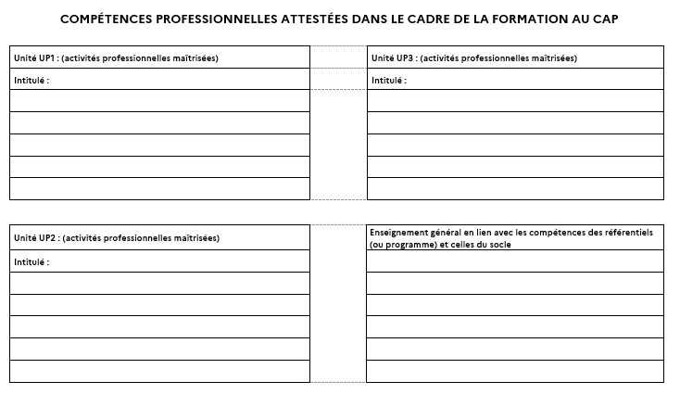
Rappels : Attestations compétences

Slide 16
Bourse de 1er équipement
Augmentation des prix, pas le montant de la bourse de 1er équipement :
Quels choix pour la rentrée 2025?
RDV Clientèle (Planity lycée)

Slide 17
Quel matériel de substitution ?
Main en onglerie
??

Slide 18
Professionnalisation des élèves
Attendus du milieu professionnel :
Apprenants professionnels, non experts
Des individus conscients des savoirs être attendus.
Comment préparer les apprenants aux périodes de formation en milieu professionnel?
Comment préparer les apprenants à devenir des professionnels ?

Slide 19
Professionnalisation des élèves
Attendus du milieu professionnel :
Apprenants professionnels, non experts
Des individus conscients des savoirs être attendus.
En équipe :
Etablir les exigences communes
Etablir les activités communes prioritaires jusqu’aux vacances d’automne, jusqu’à la 1ère PFMP
En baccalauréat :
Développer et systématiser les activités d’analyse des élèves
Faire écrire les élèves
Organiser la systématisation des devoirs à la maison : lecture, vidéo, exercice en ligne, entraînement aux différentes techniques pro

Slide 20
Dynamique pédagogique
Contexte professionnel
Situation professionnelle
Diagnostic
Conception du projet
Mise en œuvre de techniques professionnelle
Auto-évaluation
Mobilisation de savoirs associés
Vigilance : réglementation matériel, produit
Suivi fichier client
Projection de la prestation dans un planning

Slide 21
Professionnalisation des élèves
Participation à des concours CGM

Slide 22
Professionnalisation des élèves
Participation à des concours CGM
Concours général des métiers
Esthétique cosmétique parfumerie

Slide 23
Le concours général des métiers -
Objectifs, profil des candidats
Objectifs : distinguer les meilleurs élèves ou apprentis et valoriser leurs travaux.
Candidats : jeunes de 29 ans maximum, en formation en classe de terminale Baccalauréat professionnel Esthétique cosmétique parfumerie, de lycées professionnels publics ou privés sous contrat, ou centre de formation d’apprentis (habilité ou pas au CCF).
Il évalue les candidats sur des sujets conformes aux programmes officiels, mais dans le cadre d’épreuves plus exigeantes et plus longues que celles du baccalauréat.
5 candidats maximum par établissement

Slide 24
Le concours général des métiers -
Les épreuves
Admissibilité : Epreuve écrite de 4 heures (dans chaque académie)
Admission : Epreuve pratique puis orale de 4 heures 30
(2026 : académique de Lyon – LP 1er Film)
Déplacement des candidats et modèles à la charge de l’établissement de formation.
Matériel à la charge du candidat (ou du centre de formation)
8 candidats admissibles

Slide 25
Le concours général des métiers -
Le calendrier
Inscriptions : novembre, décembre via Cyclades dans chaque établissement de formation
Admissibilité = Epreuve écrite : mars
Admission = Epreuve pratique : mai, juin
Remise des prix = En Sorbonne par le ministre de l’éducation nationale

Slide 26
Le concours général des métiers -
Détail des épreuves
Admissibilité : Epreuve écrite de 4 heures
(référentiel du baccalauréat ECP; analyse de situations professionnelles moins guidées que dans les épreuves du baccalauréat)
Admission : Epreuve pratique puis orale de 4 heures 30
(référentiel du baccalauréat ECP; analyse d’une situation professionnelles, mise en œuvre pratique et justification de sa pratique)

Slide 27
Bilan examens diplômes Esthétique cosmétique parfumerie
BCP écrits :
E2 environ 10,8 E31A : environ 12
BP écrits : moins de la moyenne
Les candidats sont en difficulté pour :
Exploiter les documents
Mobiliser leurs connaissances
BTS :
Quel bilan de la 1ère session réformée?
Quels conseils donner aux enseignants d’esthétique cosmétique?

Slide 28
Dynamique pédagogique : E2 Pilotage d’une entreprise
Comment préparer E2 :
Organiser les actions sur les 3 années selon une démarche spiralaire :
Se répartir les contenus : enseignant d’esthétique /d’économie-gestion
Ramasser certaines thématiques pour ne pas diluer l’enseignement
Requestionner les thématiques abordées
Systématiser l’analyse des situations professionnelles
A la fin de chaque contexte ou au moins 4 fois par an, mener des évaluations écrites (sur copie)
Chaque évaluation ancre l’élève dans une problématique professionnelle à résoudre en s’appuyant sur des documents ressource
Augmenter la durée, le nombre de documents… au fil des 3 années
Sujets des années antérieures

Slide 29
Bilan parcours Y BCP Esthétique cosmétique parfumerie
Activités prévues pour les élèves en poursuites d’étude :
Nbre présents :
Nbre conventions signées :
Remarques :

Slide 30
La famille des métiers beauté bien-être
Permettre à l’élève de s’orienter progressivement
2nde famille des métiers Beauté bien-être
Compétences professionnelles communes
Techniques professionnelles
Esthétique cosmétique parfumerie
1ère BCP
Esthétique cosmétique parfumerie
Compétences professionnelles communes
Techniques professionnelles Coiffure
1ère BCP
Métiers de la coiffure
Terminale BCP Esthétique cosmétique parfumerie
Terminale BCP
Métiers de la coiffure
PFMP
Compétences communes
Accueillir et fidéliser la clientèle…
Mettre en œuvre des prestations …
Evaluer la satisfaction du client
Mettre en place et animer des actions de promotions
Aménager les espaces de travail
Notes:
Question : Est-ce qu’ils peuvent découvrir à la fois les techniques ECP et coiffure
Réponse : NON, ils sont affectés dans des classes qui pratiquent l’ECP ou la coiffure.
Mais, il peut être proposé, pendant les premières semaines UNIQUEMENT une découverte pour affiner le choix de l’élève
Compétences communes :
Accueillir et fidéliser la clientèle…
Mettre en oeuvre des prestations …
Evaluer la satisfaction du client
Mettre en place et animer des actions de promotions
Aménager les espaces de travail

Slide 31
2nde Famille des métiers BBE: Plan de formation
S’appuyer sur des contextes professionnels présentant des activités de coiffure et d’esthétique
Varier les secteurs d’activités et les environnements
Contexte professionnel : L’institut ?? propose des soins esthétiques et des prestations de coiffure européennes et africaines. Une exigence est donnée à l’écoute des besoins de la clientèle pour des soins personnalisés.
Vous accueillez Madame Durand, qui a RDV aujourd'hui pour un brushing
Vous accueillez Madame Durand, qui a RDV aujourd'hui pour une manucurie.
Notes:
Question : Est-ce qu’ils peuvent découvrir à la fois les techniques ECP et coiffure
Réponse : NON, ils sont affectés dans des classes qui pratiquent l’ECP ou la coiffure.
Mais, il peut être proposé, pendant les premières semaines UNIQUEMENT une découverte pour affiner le choix de l’élève
Compétences communes :
Accueillir et fidéliser la clientèle…
Mettre en oeuvre des prestations …
Evaluer la satisfaction du client
Mettre en place et animer des actions de promotions
Aménager les espaces de travail

Slide 32
2nde Famille des métiers BBE: Semaine d’intégration
Les élèves sont affectés en 2nde Famille des métiers de la beauté et du bien-être
Objectif de la semaine d’intégration : Préciser sur quel plateau technique, chaque élève fera sa formation de 2nde
Organisation générale :
Récolter les souhaits des élèves
Proposer des activités de coiffure et d’esthétique aux élèves pour évaluer leurs aptitudes dans chaque domaine et proposer une répartition au chef d’établissement
Préciser à chaque élève le plateau technique sur lequel il travaillera
Notes:
Question : Est-ce qu’ils peuvent découvrir à la fois les techniques ECP et coiffure
Réponse : NON, ils sont affectés dans des classes qui pratiquent l’ECP ou la coiffure.
Mais, il peut être proposé, pendant les premières semaines UNIQUEMENT une découverte pour affiner le choix de l’élève
Compétences communes :
Accueillir et fidéliser la clientèle…
Mettre en oeuvre des prestations …
Evaluer la satisfaction du client
Mettre en place et animer des actions de promotions
Aménager les espaces de travail

Slide 33
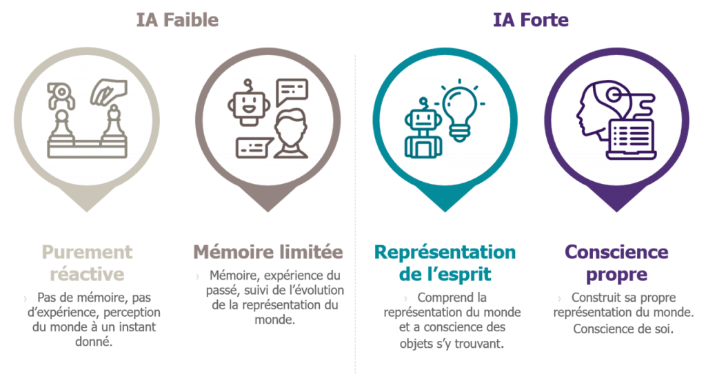
L’IA générative au service des enseignants d’esthétique
Ensemble de théories et de techniques mises en œuvre en vue de réaliser des machines capables de simuler l'intelligence humaine. (Larousse)
Assistant virtuel (Alexa, Siri), générateur de contenu (perplexity, chatGPT)………………………….Jarvis (Ironman), voiture K2000
Notes:
Super moteur de recherche avec une interface humanisée

Slide 34
L’IA générative au service des enseignants d’esthétique
Intelligence artificielle générative : Perplexity
Principe : formuler une demande (prompt), l’intelligence génère une réponse

Slide 35
Optimiser la qualité d’une requête
Formuler la requête
Poursuivre la demande
Vérifier l’information

Slide 36
Les biais de l’IA

Slide 37
Expérimenter une intelligence artificielle
Créer un compte Perplexity
Copier/coller chaque proposition de prompt de façon successive
Je suis enseignant en CAP Esthétique cosmétique parfumerie. Je veux le protocole d’application de la crème de jour.
Je le veux sous forme de tableau.
Je veux un questionnaire sur le matériel de maquillage; avec les réponses uniquement vrai ou faux ; les réponses en gras
Je suis prof principal de 1ère année de bac pro esthétique cosmétique parfumerie et je voudrais proposer un RDV aux parents d’un élève qui a beaucoup d’absences. Rédiger un mail en ce sens.

Slide 38
L’IA générative au service des enseignants d’esthétique
Difficulté des types de questionnement
Type de Questionnement | Niveau de Difficulté | Guidance | Compétences Évaluées
Vrai/Faux | Facile | Maximale | Compréhension basique, Discrimination
Questions à Choix Multiples (QCM) | Facile à Moyen | Élevée | Reconnaissance, Identification
Questionnaire d'Appariement | Moyen | Modérée | Mise en relation, Compréhension contextuelle
Glisser-Déposer | Moyen à Difficile | Faible | Association d'éléments, Analyse, Classement
Questions/Réponses Courtes | Difficile | Minimale | Production autonome, Analyse, Synthèse

Slide 39
L’IA générative au service des enseignants d’esthétique
Mener des activités en fonction de ses besoins :
Préparer des questionnaires (voir tableau mis à disposition)
Préparer des activités adaptées au niveau de maîtrise de la langue des élèves :
Je veux un questionnaire sur le matériel de maquillage; avec les réponses uniquement vrai ou faux ; les réponses en gras
Je veux un questionnaire sur le matériel de maquillage; avec les réponses uniquement vrai ou faux ; les réponses en gras; adapté pour des élèves qui ne maitrisent pas la langue française
- Préparer un sujet de CCF CAP :
Je suis prof en CAP ECP, je voudrais un sujet type EP1 avec le questionnement écrit selon la définition de l'épreuve.

Slide 40
Travaux à mener en équipe
Etablir les exigences communes : accueil des élèves, posture…
Etablir les activités communes prioritaires jusqu’aux vacances d’automne, jusqu’à la 1ère PFMP (pour acquérir les savoir-être)
Envisager l’organisation des journées clientèle (voir Planity pour les lycées)
Organiser les devoirs
En BCP ECP: Elaborer le plan de formation préparant l’épreuve E2 sur 3 ans en répartissant les contenus entre enseignant ECP et de gestion

Slide 41
SOURCES et RESSOURCES
Textes relatifs à la loi climat :
Loi no 2021-1104 du 22 août 2021 portant lutte contre le dérèglement climatique et renforcement de la résilience face à ses effets
Décret no 2024-373 du 23 avril 2024 relatif aux conditions et modalités d’application du V de l’article L. 541-15-10 du code de l’environnement

Slide 42
SOURCES et RESSOURCES
PFMP
Organisation et accompagnement des périodes de formation en milieu professionnel
Bulletin officiel n°13 du 31 mars 2016
https://www.education.gouv.fr/bo/16/Hebdo13/MENE1608407C.htm?cid_bo=100542
Bulletin officiel n°30 du 25 août 2016 - Scolarisation des élèves en situation de handicap : https://www.education.gouv.fr/bo/16/Hebdo30/MENE%201612034C.htm
Vadémecum Famille BBE :
https://sbssa.enseigne.ac-lyon.fr/spip/spip.php?article2171

